Slide 1
Paměť
část II:
Epizodická a sémantická paměť
deklarativní a procedurální paměť
amnézie
mimořádná paměť
Paměť v každodenním životě
autobiografická paměť
očitá svědectví
teorie schémat

Slide 2
Epizodická a sémantická paměť
Tulving 1972
epizodická paměť – ukládání událostí a poznatků o nich, osobní minulost; autonoetické vědění
sémantická paměť – fakta, znalosti o světě, významy slov, pravidla…
doklady z neuropsychologických studií (pacient KC), studie se zobrazovacími technikami

Slide 3
Deklarativní a procedurální paměť
Tulvingův třetí systém dlouhodobé paměti – procedurální
Cohen a Squire (1980) – deklarativní vs nedeklarativní paměť
deklarativní – explicitní, “vím, že …” - sémantická a epizodická
nedeklarativní – implicitní; různé typy: procedurální (“vím, jak…”), podmiňování, priming, habituace…

Slide 4
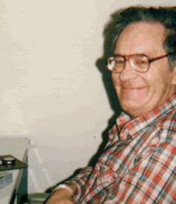
Amnézie
retrográdní vs anterográdní amnézie
významně častěji postižena deklarativní paměť oproti procedurální
metodologické problémy u studié amneziků

Slide 5
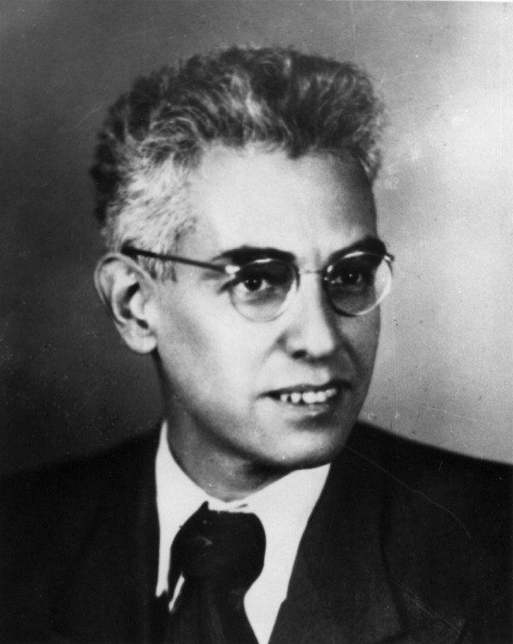
Mimořádná paměť
Lurija: Malá kniha o velké paměti (1973)
mnemonici – někdy vrozené schopnosti, často ale uplatnění strategií

Slide 6
Paměť v každodenním životě
posun od metafory skladiště k metafoře korespondence
ekologická validita laboratorních výzkumů
  reprezentativnost
  zobecnitelnost
předmět zkoumání, metoda a prostředí studií

Slide 7
Autobiografická paměť
paměť na události vlastního života
kalendář událostí
deníkové záznamy
3 úrovně autobiografické paměti
  životní události
  obecné události
  vzpomínky vázáné k události
časový faktor
  infantilní amnézie
  vzpomínkový boom (dospívání a raná dospělost)

Slide 8
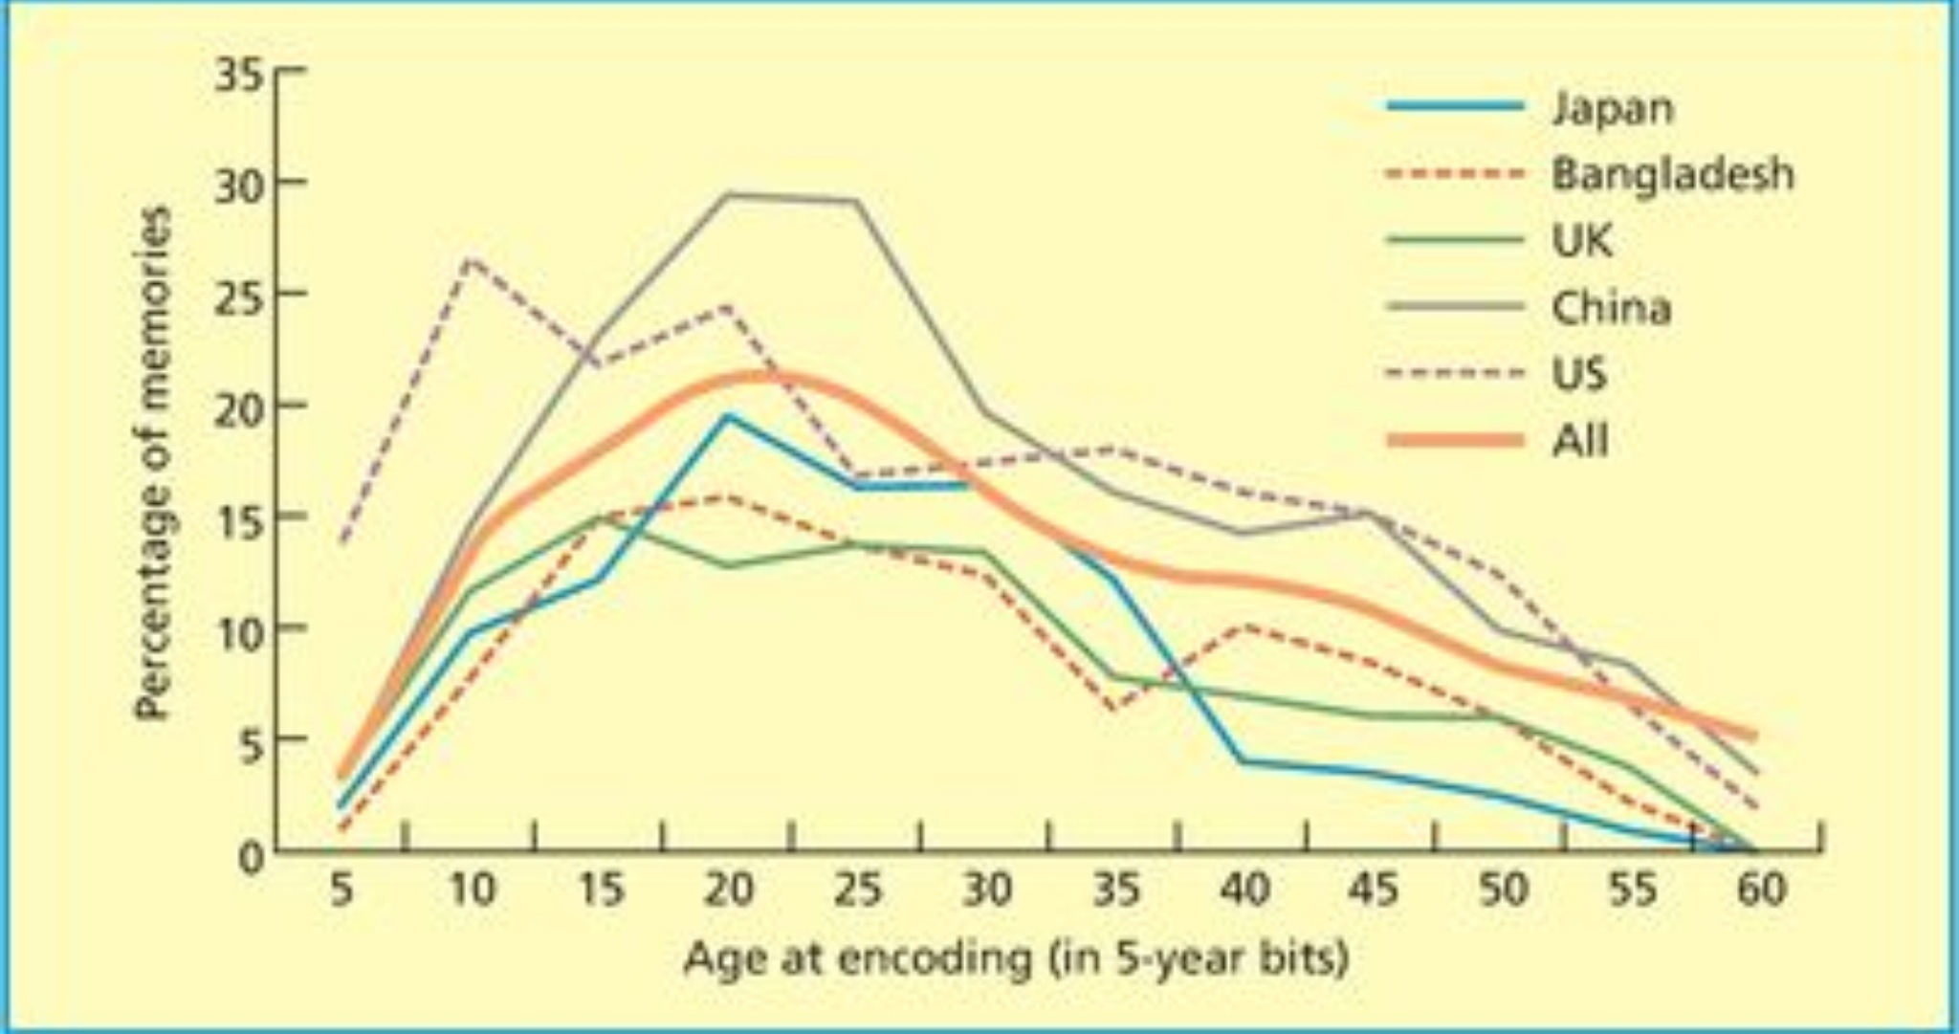

Slide 9
Zábleskové vzpomínky
události, které jsou překvapivé a zvýší úroveň aktivace organismu
vzpomínky jsou uchovány mnohem detailněji (vztah mezi emocionálností prožitku a živostí vzpomínek)
zapamatování: zdroje, místa, co subjekt dělal, emocí, následné reakce
nižší objektivní přesnost vzpomínek
časté opakování

Slide 10
Očitá svědectví
faktory zkreslení
  konfirmační zkreslení
  snaha vyhovět tazatelům
  vliv emočního stavu
  metoda dotazování
  uspořádání identifikace pachatele
základní a rozšířené kognitivní interview
spolehlivost svědecké výpovědi – experimenty Loftusové, Millera a Burnsové (1978)
http://www.youtube.com/watch?v=SP8kJ5A5xU8

Slide 11
Teorie schémat
Bartlett (1920) – vybavování celých textů
příběhy, které vyvolávaly konflikt mezi obsahem příběhu a očekáváním zkoumaných osob
kulturně podmíněné pochopení, očekávání a předchozí znalosti měly vliv na reprodukci
zapamatování a vybavení ovlivňují schémata
  organizované struktury mentálních reprezentací lidí, objektů, událostí nebo situací pomáhající nám při kognitivních operacích

